Slide 1

You Only Look Once 요약 설명
자료 최신화 날짜
2021.11.25
You only Look once Summary
강원대학교 비파괴스마트센싱실험실
이홍구

Slide 2
CONTENTS
객체 인식 개요
객체 인식의 역사
객체 인식 방법 및 사례
YOLO 개요
주요 파라미터
예측 모델의 통계적 검증 방법
YOLO 전체 과정
데이터셋
데이터셋 개요
데이터셋 구축 방법
YOLO 실습
실습환경
YOLO 세팅

Slide 3
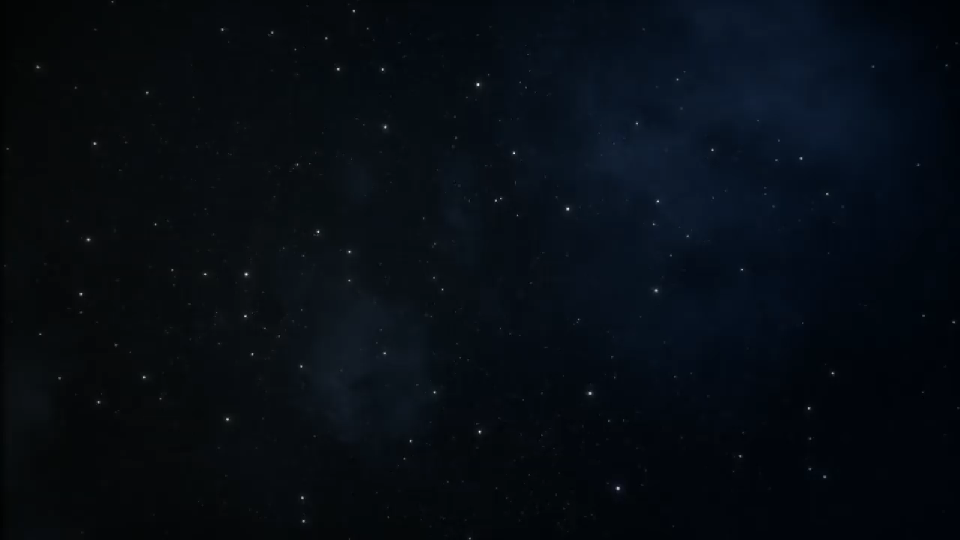

Slide 4
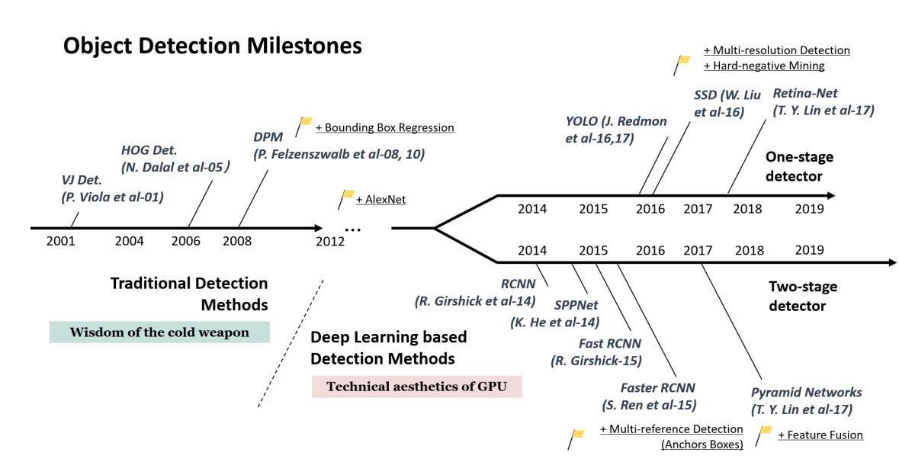
객체 인식 개요
객체 인식의 역사
One or Two Stage Detector
Two-Stage Detector
특징 추출과 객체 분류 두 과정을 나누어 객체를 탐지함
높은 정확도, 느린 속도
Fatser RCNN, Pyramid Networks
One-Stage Detector
특징 추출과 객체 분류를 한번에 처리함
빠른 속도, 적은 에러, 새로운 이미지를 통한 검증에 강한 성능
YOLO, SSD

Slide 5
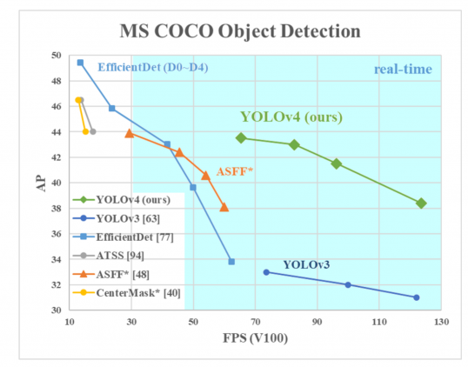
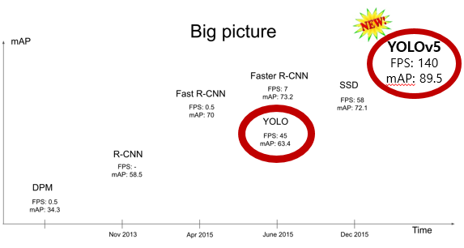
객체 인식 개요
객체 인식의 역사
You Only Look once(YOLO)
YOLO 과거 모델(Original, 2, 4)
당시 Two Stage Detector 모델보다 빠르지만, 낮은 정확도를 가짐
Darknet 기반
YOLOv5
v4보다 적은 용량, 빠른 속도, 비슷한 성능
Two Stage Detector 보다 더 빠른 속도에 더 높은 정확도를 가짐
PyTorch 기반(v3도 파이토치 기반)

Slide 6
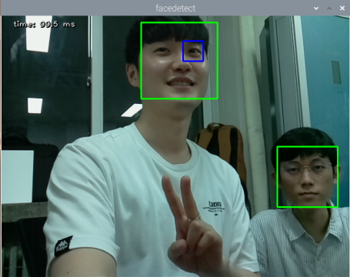
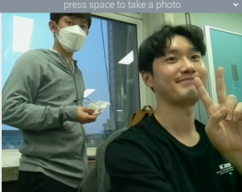
객체 인식 개요
객체 인식 방법 및 사례
객체 인식, 객체 탐지
객체 인식, 객체 탐지(Object Detector)
한 이미지에서 객체와 그 경계 상자(bounding box)를 탐지
객체 탐지 알고리즘은 일반적으로 이미지를 입력으로 받고, 경계 상자와 객체 클래스 리스트를 출력
경계 상자에 대해 그에 대응하는 예측 클래스와 클래스의 신뢰도(confidence)를 출력
적용 사례
자율 주행 자동차에서 다른 자동차와 보행자를 찾을 때
얼굴 인식 프로그램
방사선 사진을 사용해 종양이나 위험한 조직 찾기
제조업에서 조립 로봇이 제품을 조립하거나 수리할 때
보안 산업에서 위협을 탐지하거나 사람 수를 셀 때

Slide 7
YOLO
주요 파라미터
Epoch, Batch Size
Epoch : 반복 학습 횟수
Batch Size : 모델의 가중치 업데이트에 필요한 샘플의 묶음 단위
Batch size가 클수록 더 고성능의 GPU 성능이 요구됨
Batch size
Batch
Epoch 1
Epoch 2
Batch size
샘
플
샘
플
샘
플
샘
플
샘
플
샘
플
샘
플
샘
플

Slide 8
YOLO
주요 파라미터
YOLO 알고리즘 권장 요소
Epochs
300번 학습으로 과적합을 확인하고, 300 단위로 600, 900, 1200씩 증가시켜 확인할 것
Image size
보통 640 사이즈로 학습을 진행하지만, 객체가 작을 경우 1280과 같이 높은 해상도에서 학습할 것이 권장됨
Batch size
하드웨어가 가동할 수 있는 최대의 Batch size를 사용할 것
1~10회 epochs에서 GPU의 RAM 사용양을 확인하여 세팅할 수 있음
Hyperparameters
파라미터 조절을 통해 과적합을 피할 수 있으나, 일반적인 수준에서 초기 상태에서 확인할 것이 권장됨
각 하이퍼파라미터 상세설명 : https://github.com/ultralytics/yolov5/issues/607

Slide 9
YOLO
예측 모델의 통계적 검증 방법
Intersection Over Union(IoU)
IoU
실측값(Ground truth)과 예측값이 얼마나 겹쳐지는지 나타내는 지표
0~1 사이의 값을 가지며, 높을수록 예측 성능 좋은 모델
IoU = Area of Overlap / Area Of Union
Poor
Good

Slide 10
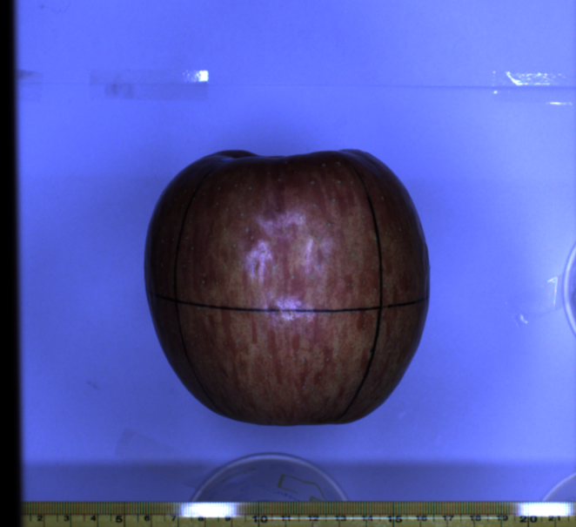
YOLO
예측 모델의 통계적 검증 방법
비최대값 억제(Non-Maximum Suppression, NMS)
비최대값 억제
가장 높은 확률을 보인 상자와 겹쳐지는 상자를 제거하여 최대값을 갖지 못한 상자들을 제거함
확률 기준으로 상자를 정렬한 후, 가장 높은 확률 상자 선정
각 상자에 대한 다른 상자들의 IoU 계산
임계값 이상의 상자 제거

Slide 11
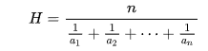
YOLO
예측 모델의 통계적 검증 방법
산술평균과 조화평균
산술 평균(Arithmetic Mean)
흔히 알고 있는 개념의 평균(average) 값
a, b, c의 평균 값은 (a+b+c)/3
조화 평균(Harmonic Mean)
역수의 산술평균의 역수
역수의 차원에서 평균을 구하고 다시 역수를 취해 원래 차원으로 돌아오는 것
자동차를 A에서 B로 갈 때(AB) 10 m/s, 돌아올 때(BA) 20 m/s로 진행했을 때 평균 속력은?
산술평균인 (10+20)/2 = 15가 될 수 없다. AB와 BA의 시간이 다르기 때문
이때 조화평균으로 계산한 값인 H = 2/(1/10+1/20) = (2*10*20)/(10+20) = 13 m/s가 됨

Slide 12
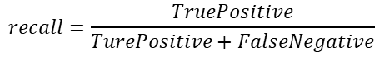
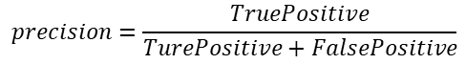
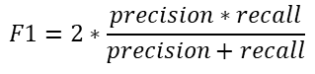
YOLO
예측 모델의 통계적 검증 방법
정밀도 및 재현율과 F1 Score
정밀도(Precision)와 재현율(Recall)
정밀도 : 참으로 예측한 것 중에, 실제로 참인 것의 비율
재현율 : 전체 참 거짓 데이터중, 예측모델이 참으로 예측한 비율
F1 Score는 정밀도와 재현율의 조화평균값으로 인식 성능을 위한 지표로 사용될 수 있음
정밀도, 재현율, F1Score는 0.0~1.0 사이의 값을 가지며 높을 수록 좋음
실측값
$$precision=\frac{TruePositive}{TurePositive+FalsePositive}$$
참
거짓
예측값
참
True
Positive
False Positive
$$recall=\frac{TruePositive}{TurePositive+FalseNegative}$$
거짓
False
Negative
True
Negative
$$F1=2∗\frac{precision∗recall}{precision+recall}$$

Slide 13
YOLO
예측 모델의 통계적 검증 방법
정밀도 및 재현율과 F1 Score
F1Score의 필요성
F1score가 높을 경우 정밀도와 재현율 모두 좋은 결과를 보인 다는 것을 유추할 수 있음
정밀도와 재현율이 한쪽으로 치우치지 않는 경우 F1score는 상대적으로 높은 값을 가짐
그러나 낮은 F1score가 도출되면, 정밀도와 재현율 중 문제가 되는 것을 찾아서 보완해야함
알고리즘 수정 및 임계값 수정 등을 통해 정밀도와 재현율 중 하나만 강조되는 경우가 있음
특수한 상황이 아니라면 정밀도와 재현율의 밸런스가 잘 맞춰져야 좋은 예측 모델임
실측값
False Negative
실측값이 참인 것을 거짓으로 검출함
암환자에게 암이 아니라고 고지할 수 있음
False Positive
실측값이 거짓인 것을 참으로 검출함
건강한 사람에게 암이 검출되었다고 고지할 수 있음
참
거짓
예측값
참
True
Positive
False Positive
거짓
False
Negative
True
Negative

Slide 14
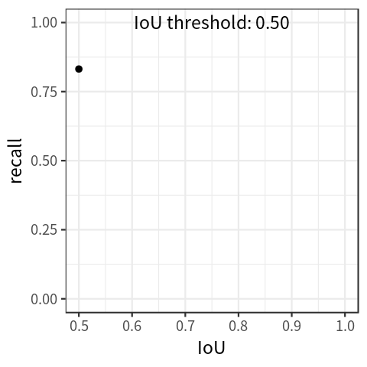
YOLO
예측 모델의 통계적 검증 방법
Precision Recall curve(PR곡선)
PR곡선
정밀도와 재현율은 반비례 관계를 가짐
정밀도와 재현율을 종합하여 알고리즘을 평가할 수 있음
객체를 인식한 Confidence Level(%)을 제한하여 임계값(IoU Threshold) 이상으로 검출된 것을 인정하는 방법으로 성능 지표 도출

Slide 15
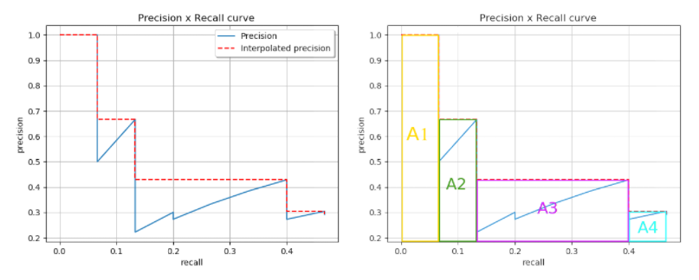
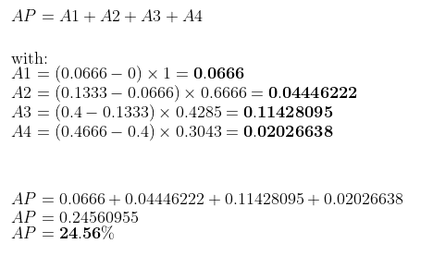
YOLO
예측 모델의 통계적 검증 방법
Average Precision
AP(Average Precision)
AP는 precision-recall 그래프(PR곡선)의 아래 면적을 의미함
보통 PR곡선을 계단형으로 치환하여 계산함
Recall값을 0.0부터 1.0까지 11개의 범위로 나눈 후에, 각 범위의 최대 Precision값으로 정리함
mAP
mAP는 항상 데이터셋 전체를 기준으로 계산됨
각 클래스별 AP를 계산한 후 평균을 구하면 전체 데이터에 대한 mAP가 도출됨

Slide 16
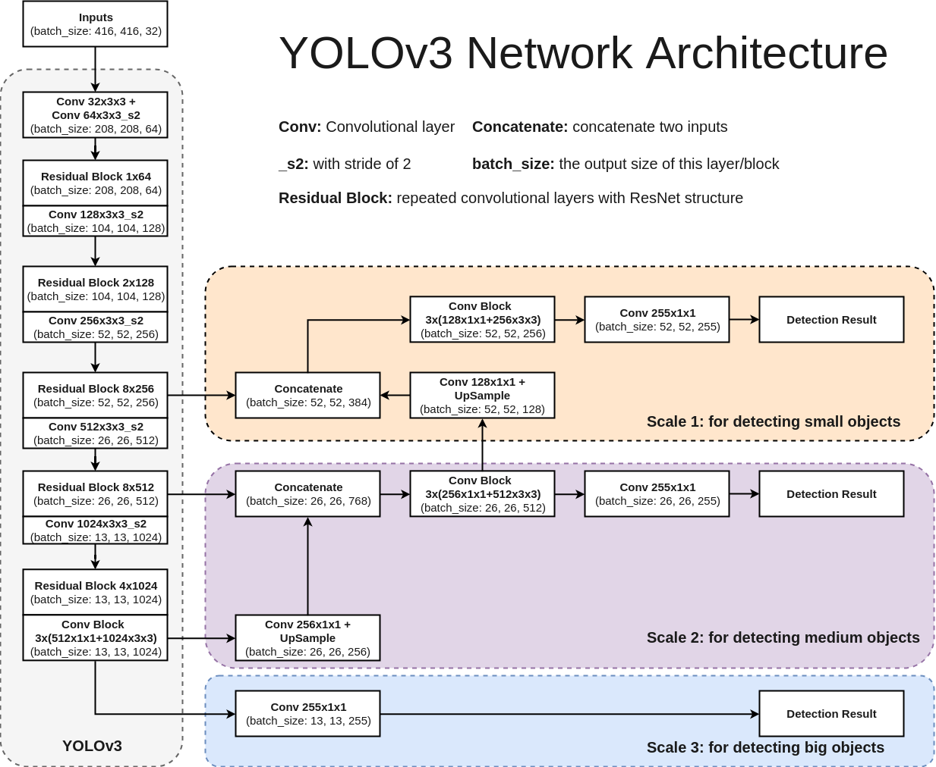
YOLO
YOLO 전체 과정
데이터 입력 및 연산 방법
YOLO 아키텍처
백본모델(backbone model) 기반
특징 추출기(Feature Extractor)라고도 불림

Slide 17
YOLO
YOLO 전체 과정
영상 데이터 연산 방법
Convolution product
배열(이미지) 속에서 대응하는 위치의 성분끼리 곱셈을 한 후, 더한 값을 출력 배열(이미지) 속 성분에 대입
(= Element wise product(Hadamard product) 후에 모든 성분을 더한 값을 출력 배열 성분에 대입)
1*0 + 2*0 + 1*1 + 3*(-1) + 4*0 + 3*1 + 5*(-1) + 6*0 + 5*0 = -4
Input
Kernel
1
2
1
0
0
1
0
0
1
0
0
Output
3
4
3
-1
0
1
-1
0
1
1
2
1
1
-1
0
5
6
5
-1
0
0
-1
0
0
3
4
3
1
-1
0
0
-4
A
B
A⊙B
5
6
5
-4
SUM(A⊙B)
1개의 스칼라 값으로 Ouput의 픽셀 값이 되는 과정을 Group 이라함

Slide 18
YOLO
YOLO 전체 과정
영상 데이터 연산 방법
Stride : 커널의 이동 크기
보통 기본값인 1을 사용하며, Max Pooling과 유사하게 이미지를 다운샘플링 하기 위해 2로 지정하여 사용하기도함
Padding : Input data의 테두리에 padding 구간을 추가하는 방법
Convolution 결과인 Output의 size(shape)를 Input과 같게 보존할 수 있음
Dilation : Kernel이 Input에 적용될 때, 주어진 값 만큼 퍼뜨려서 연산을 적용함
동일한 연산량으로 더 넓은 범위(시야)의 데이터를 Convolution 할 수 있음
Input
Output
Stride : (1, 1)
Kernel
0
0
1
-1
0
1
0
2
1
-1
0
0
Stride : (2, 2)
4
Dilation : (2, 2)
0
4
3
Padding : (1, 1)
0
0
0

Slide 19
YOLO
YOLO 전체 과정
영상 데이터 연산 방법
RGB(3 Channel) 데이터가 1개의 Output으로 연산될 경우
Kernel의 개수
3(input channel)*1(output channel)/1(Group) = 3 개
3 / 1(Group) = 3, 3개의 Kernel 1쌍
Input Shape : (7, 7, 3)
Output Shape : (5, 5, 1)
Kernel Shape : (3, 3)
Stride : (1, 1)
Padding : (0, 0)
Dilation : (1, 1)
Group : 1
동일한 Kernel로 Convolution

Slide 20
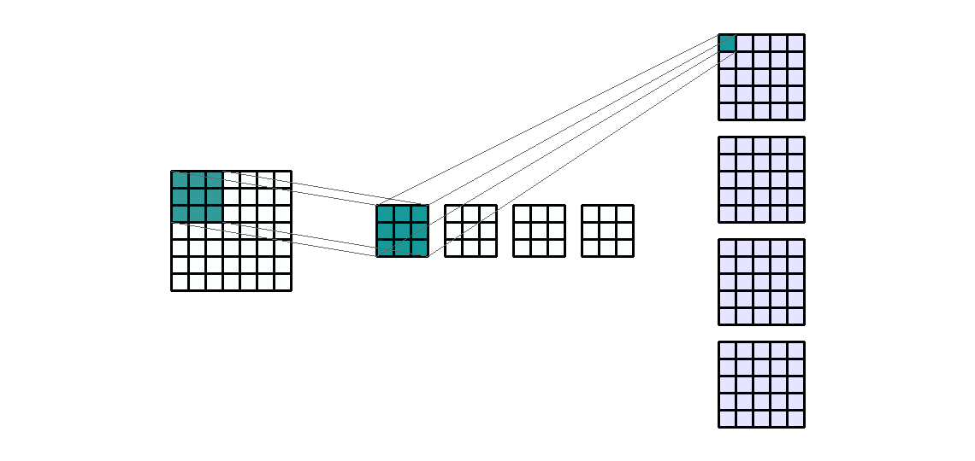
YOLO
YOLO 전체 과정
영상 데이터 연산 방법
Input Shape : (7, 7, 1)
Output Shape : (5, 5, 4)
Kernel Shape : (3, 3)
Stride : (1, 1)
Padding : (0, 0)
Dilation : (1, 1)
Group : 1

Slide 21
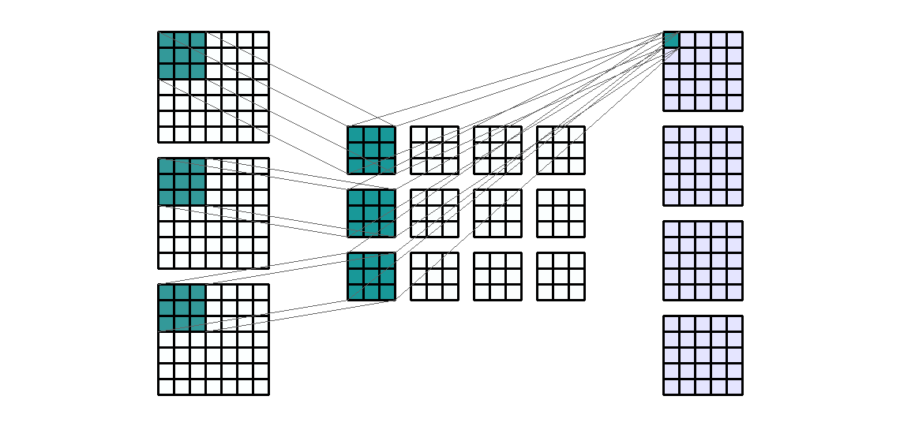
YOLO
YOLO 전체 과정
영상 데이터 연산 방법
Kernel의 개수는 Input shape의 채널과 Ouput shape의 채널 및 Group에 종속됨
3(input channel)*3(output channel)/1(Group) = 9 개
Input Shape : (7, 7, 3)
Output Shape : (5, 5, 4)
Kernel Shape : (3, 3)
Stride : (1, 1)
Padding : (0, 0)
Dilation : (1, 1)
Group : 1

Slide 22
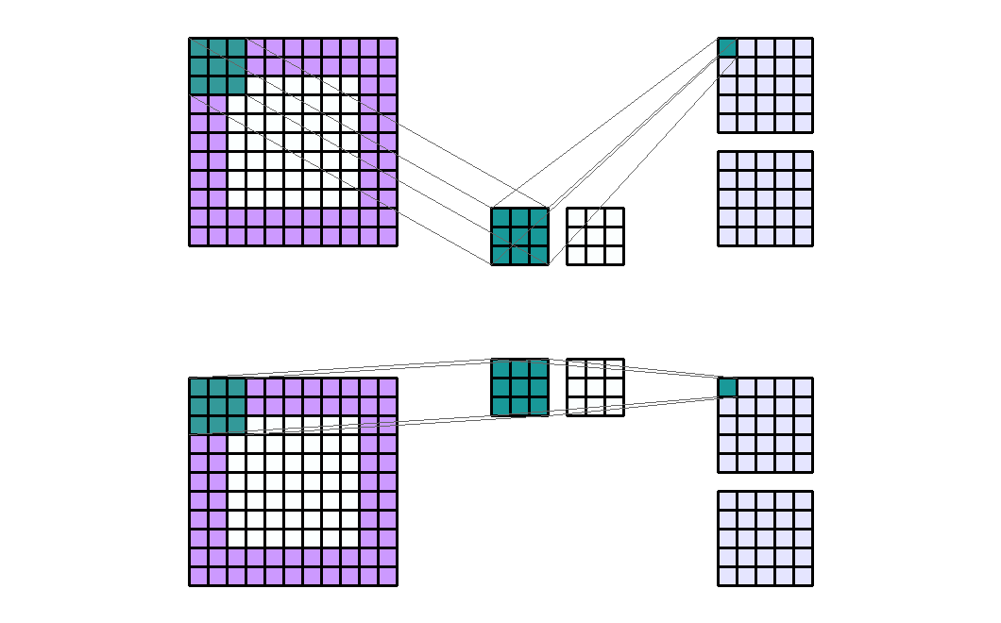
YOLO
YOLO 전체 과정
영상 데이터 연산 방법
Kernel의 개수
2(input channel)*4(output channel)/2(Group) = 4
4 / 2(Group) = 2, 2개의 Kernel 2쌍
Input Shape : (7, 7, 2)
Output Shape : (5, 5, 4)
Kernel Shape : (3, 3)
Stride : (2, 2)
Padding : (2, 2)
Dilation : (1, 1)
Group : 2
채널마다 성질(특성)이 다를 경우 Group을 구분할 수 있음
병렬 계산을 통해 효율 상승
Input size와 Ouput size의 공약수여야함
Notes:
https://gaussian37.github.io/dl-concept-covolution_operation/

Slide 23
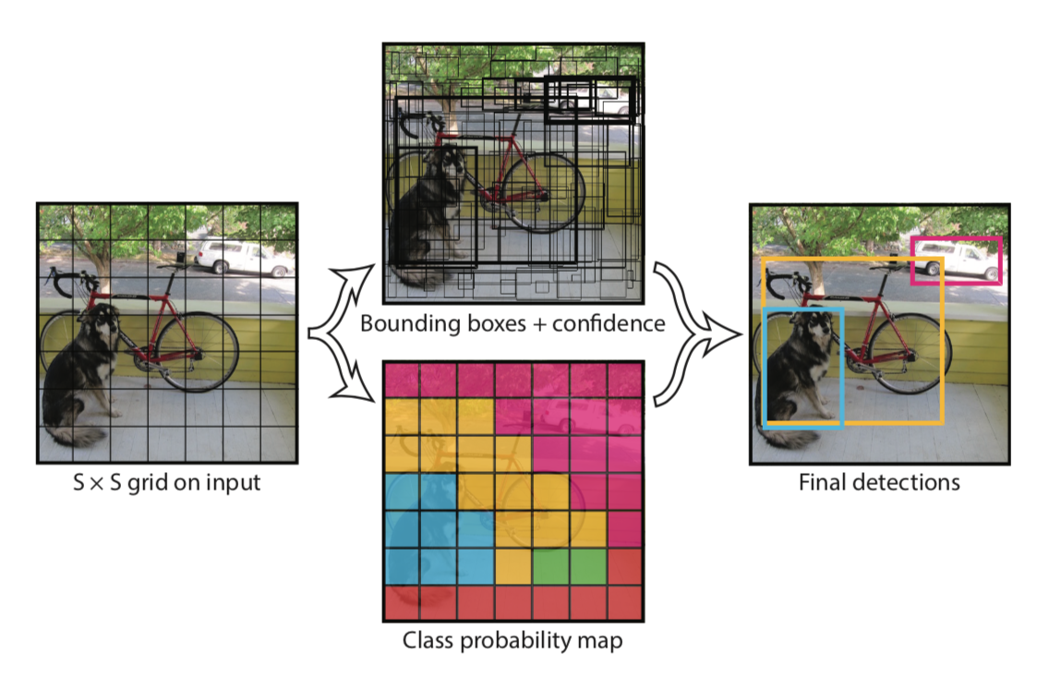
YOLO
YOLO 전체 과정
입력 및 출력 과정 정리
YOLO 알고리즘 핵심 순서
이미지 입력 및 분할
IoU 계산 및 비최대값 억제
예측 모델 도출 및 성능 검증

Slide 24
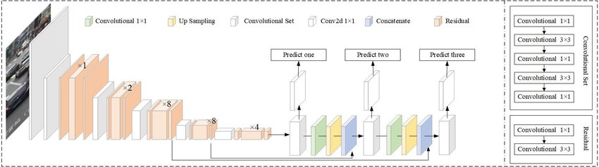
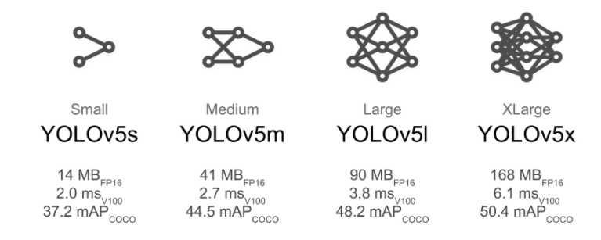
YOLO
YOLO 전체 과정
YOLO 알고리즘 입력 및 출력 과정
YOLOv5 Weights 모델
계산 복잡도에 따라 모델이 나눠짐
S에서 X로 갈수록 예측 성능이 좋아지고 분석 시간이 늘어남
계층에서 크기가 w*h*D인 특징 볼륨을 출력함
w*h는 그리드 크기, D는 특징 볼륨 깊이

Slide 25
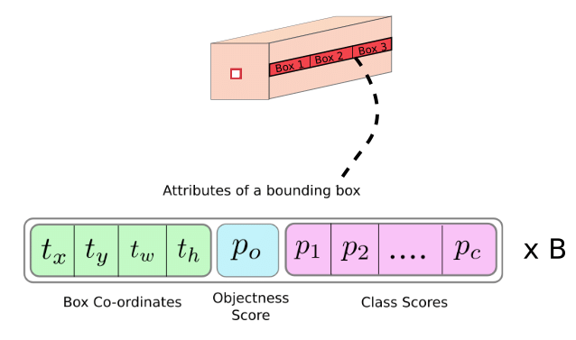
YOLO
YOLO 전체 과정
YOLO 알고리즘 입력 및 출력 과정
YOLO 마지막 계층 출력
w*h*M에서 M=B*(C+5)
B : 그리드 셀당 경계 상자 개수
C : 클래스 개수
+5 : 해당 값 만큼의 숫자를 예측해야함
클래스로 지정한 레이블의 수 보다 +5만큼 더 예측함
tx, ty는 경계상자의 중심 좌표를 계산
tw, th는 경계상자의 너비와 높이를 계산
c(confidence)는 객체가 경계 상자 안에 있다고 확신하는 신뢰도
p1, p2, ..., pC는 경계상자가 클래스 1, 2, ..., C의 객체를 포함할 확률
Ex) 경계상자안에 클래스 1이 있을 확률 p1
Objectness Score(c, confidence)
바운딩 박스에 객체가 포함되어 있을 확률

Slide 26
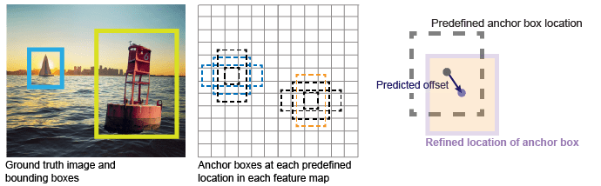
YOLO
YOLO 전체 과정
YOLO 알고리즘 입력 및 출력 과정
앵커 박스(Anchor Box)
객체가 있을 법한 영역에 미리 설정된 박스
객체에 가장 근접한 앵커 박스를 맞추고 신경망 기반으로 박스의 크기를 조정함
이때 tx, ty, tw, th 필요
한 개의 이미지에서 여러 객체를 검출할 수 있게 만듦

Slide 27
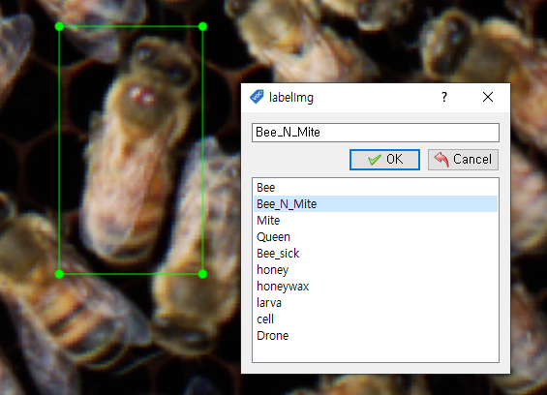
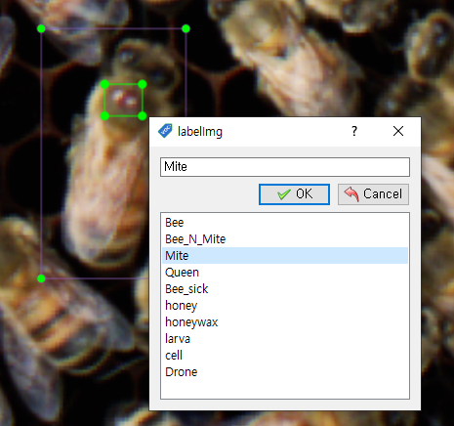
데이터셋
데이터셋 개요
데이터셋 구분과 레이블
데이터셋 : Train, Test, Validation
이미지 : 객체 인식에 사용될 이미지
레이블 : 이미지속에서 객체의 존재에 대한 정보(위치, 이름)
데이터 레이블링(라벨링)
예측 또는 분류할 객체의 정답(레이블)을 입력하는 과정(IoU 계산을 위한 정답)
Train
Test
Validation
학습
예측모델
검증

Slide 28
데이터셋
데이터셋 구축 방법
데이터셋 및 레이블
데이터셋 구축
목적에 맞게 레이블을 지정하는 명확한 기준 및 데이터 관리 필요
흐릿한 이미지의 레이블 지정 유무
잘려지거나 겹쳐진 경우
레이블은 항목명, 타입, 필수 구분, 항목 설명에 대한 정보가 필요함
1000장 정도의 이미지를 바탕으로 예비 모델을 구축한 후, 우선적으로 적합성을 판단해야함
정상 데이터와 비정상 데이터를 구분하는 데이터셋은 (정상데이터 1 : 비정상데이터 1.2)가 효율적임
모든 산출 데이터는 표준화된 포맷을 지원해야함(CSV, JSON)

Slide 29
데이터셋
데이터셋 구축 방법
데이터셋 및 레이블
데이터 레이블
클래스 1개당 1500장 이상의 이미지가 권장됨
클래스 1개당 10000개 이상의 객체가 권장됨
다양한 사례에 따른 샘플 필요
시간, 계절, 날씨, 조명, 촬영 각도, 촬영 소스(스크랩, 다른 측정 장비 등)
이미지 내에 존재하는 모든 객체에 레이블 지정
레이블 누락이 없어야하며, 레이블은 객체를 타이트하게 감싸야함
Ackground(배경이미지)는 False Positive를 줄이기 위해 추가하는 데이터로 0~10%의 배경 이미지를 포함할 경우 성능이 향상될 수 있음
배경이미지는 레이블이 필요하지 않음

Slide 30
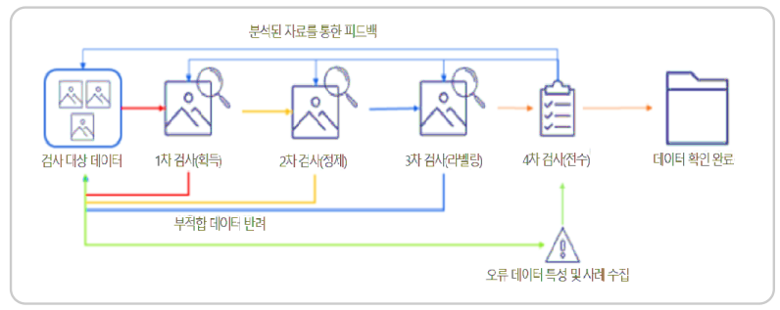
데이터셋
데이터셋 구축 방법
데이터셋 및 레이블
데이터 레이블링 순서
1차 검사 : 법과 제도를 준수하며 사실적인 획득 환경의 여부 판단
2차 검사 : 목적에 맞는 명확성, 중복 방지, 레이블링 매뉴얼 정리, 소프트웨어 숙지
3차 검사 : 모든 작업자에게 어노테이션 항목 전달 및 레이블링 방법 숙지, 레이블링 검사
4차 검사 : 부적합 데이터 확인, 외부 검사자 도입

Slide 31
YOLO 실습
데이터셋 및 YOLO 다운로드
실습 환경
Google Colaboratory
https://colab.research.google.com/?hl=ko
Colab 이라고 줄여서 불리며, 브라우저 환경에서 Python을 작성하고 실행할 수 있음
프로그래밍을 위해 다른 요소를 설치할 필요 없음
무료로 GPU 연산을 사용할 수 있음
작성된 코드 및 결과를 간편하게 공유할 수 있음
많은 전문가들이 예제로 작성한 코드를 연습할 수 있음

Slide 32
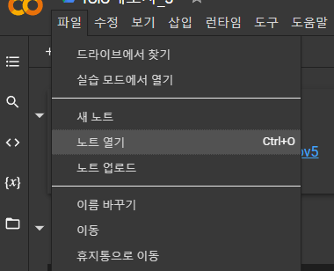
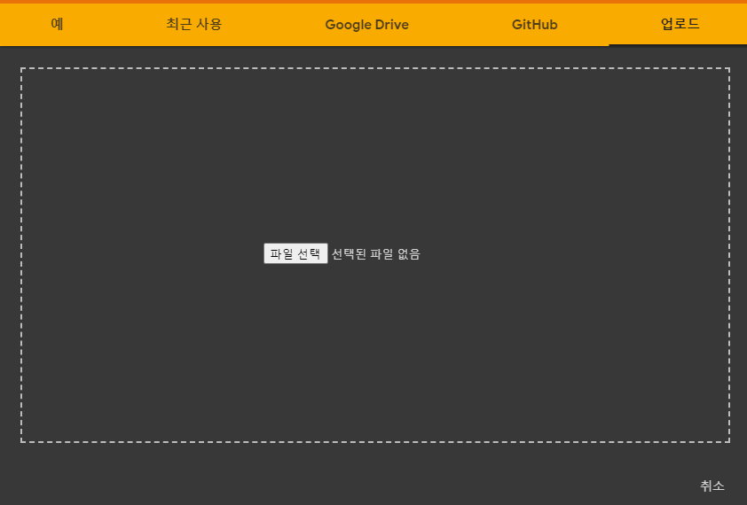
YOLO 실습
데이터셋 및 YOLO 다운로드
실습 환경
Dataset은 Train, Test, Val로 구성되어있음
구글 드라이브에서 bee 폴더를 생성한뒤, 해당 위치에 압축 파일 저장
코랩파일(.ipynb)을 코랩 환경에서 열기

Slide 33
감사합니다
이홍구
hgl@kangwon.ac.kr

Slide 34
Reference
https://www.youtube.com/watch?v=Cgxsv1riJhI, YOLO TED
Redmon, J., Divvala, S., Girshick, R., & Farhadi, A. (2016). You only look once: Unified, real-time object detection. In Proceedings of the IEEE conference on computer vision and pattern recognition (pp. 779-788), 욜로 논문
https://towardsdatascience.com/yolo-v4-or-yolo-v5-or-pp-yolo-dad8e40f7109, 욜로 버전 비교
https://github.com/ultralytics/yolov5/wiki/Tips-for-Best-Training-Results, Tips for Best Training Results
https://eehoeskrap.tistory.com/546, 그림 참조
https://www.youtube.com/watch?v=fdWx3QV5n44&list=PL7ZVZgsnLwEElur9LpRW9w3NYGVgA3n6t&index=13, 참고강의
인공지능 학습용 데이터셋 구축 안내서(201p-220p), 과학기술정보통신부 지능정보원
https://yhu0409.tistory.com/2, 참고하기 좋은 사이트
https://towardsdatascience.com/conv2d-to-finally-understand-what-happens-in-the-forward-pass-1bbaafb0b148, 연산 요소 정보

